Slide 1
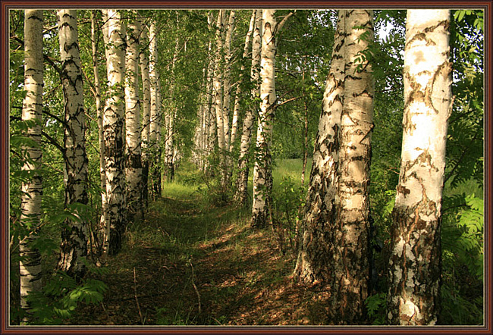

Slide 2
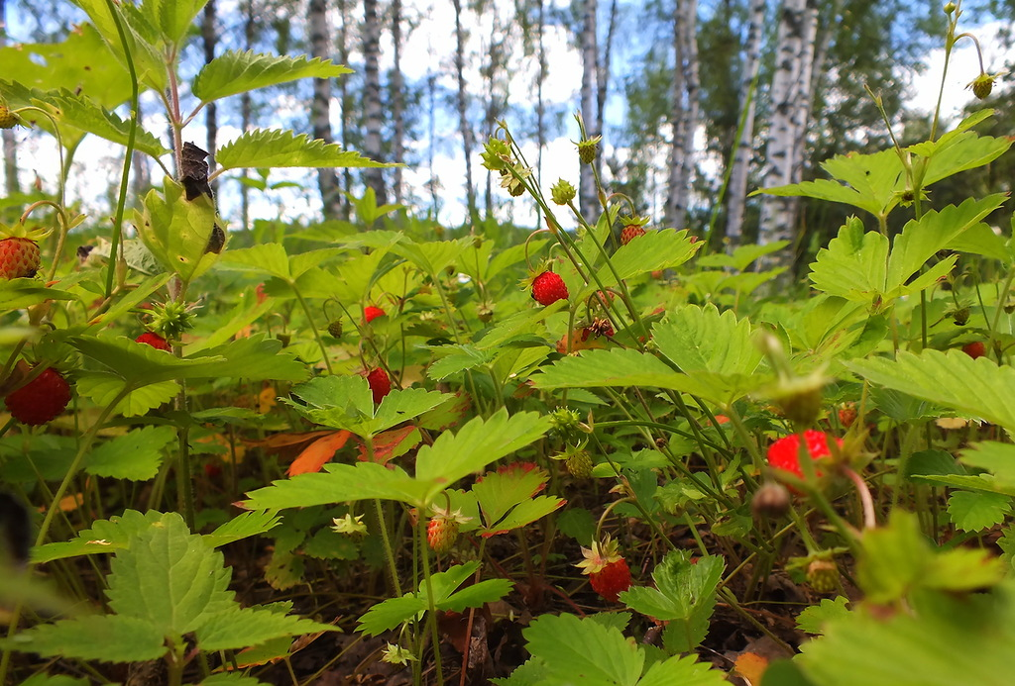

Slide 3
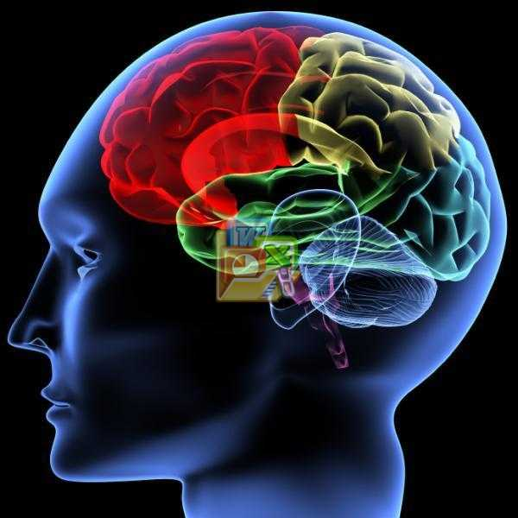
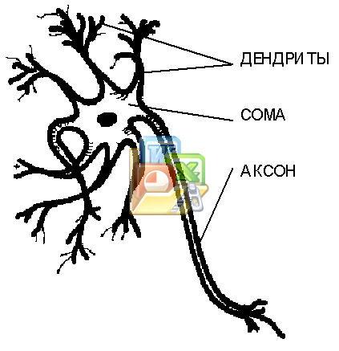
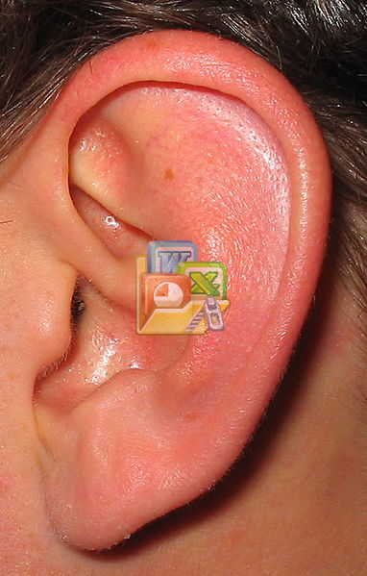
Тема урока:
Органы чувств

Slide 4
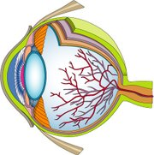
Орган зрения
глаз

Slide 5
Веревочки параллельны ?

Slide 6
Стороны квадрата прямые ???

Slide 7
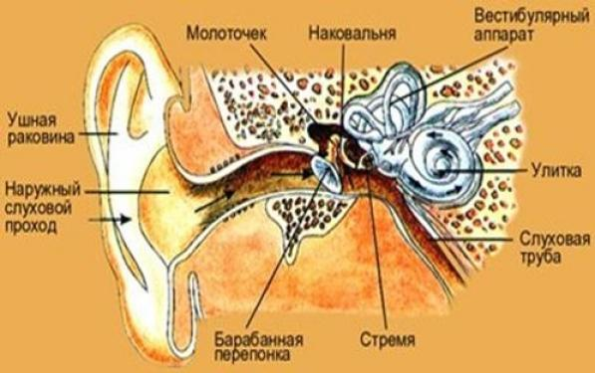
Орган слуха
ухо

Slide 8
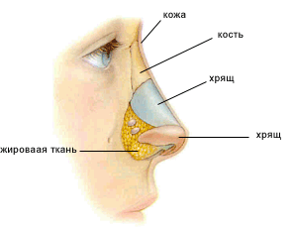
Орган обоняния
нос

Slide 9
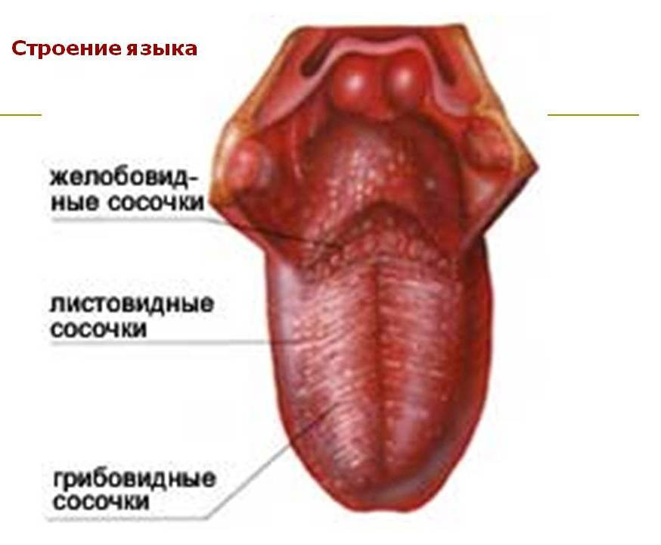
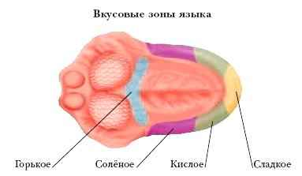
Орган вкуса
язык

Slide 10
Орган осязания
кожа

Slide 11
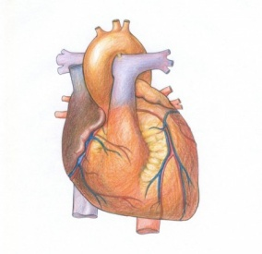
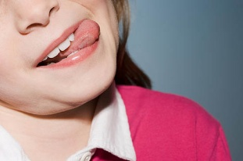
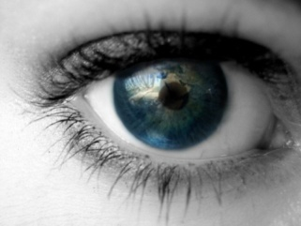
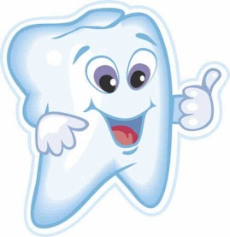
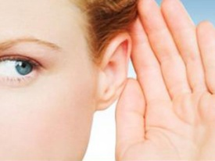
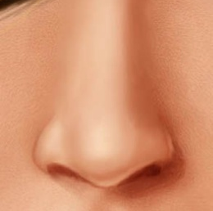
Соотнеси
7
Орган зрения
1
Орган слуха
2
5
Орган обоняния
3
Орган вкуса
4
6
Орган осязания

Slide 12
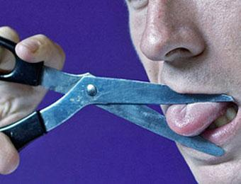
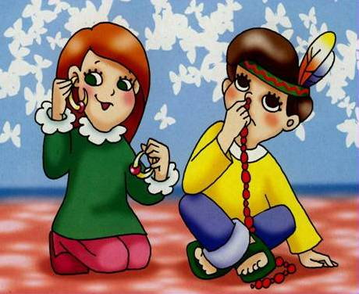
Органы чувств нужно беречь!

Slide 13
Домашнее задание
Учебник стр. 35 – 37,
рабочая тетрадь стр.13 №33

